Slide 1

- Analyse de l’état actuel du SEO pour le site La Panthère.
- Les améliorations du SEO et Accessibilité.
- La comparaison des résultats.

Slide 2
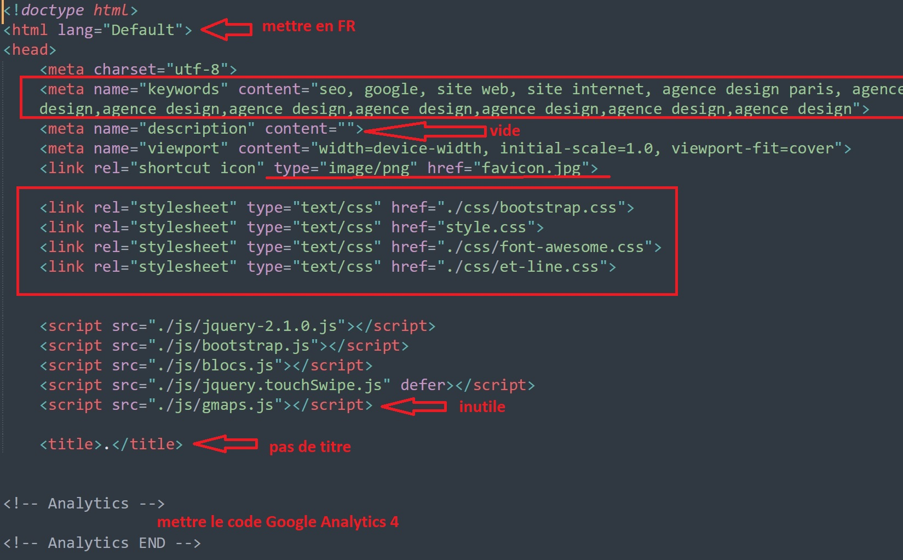
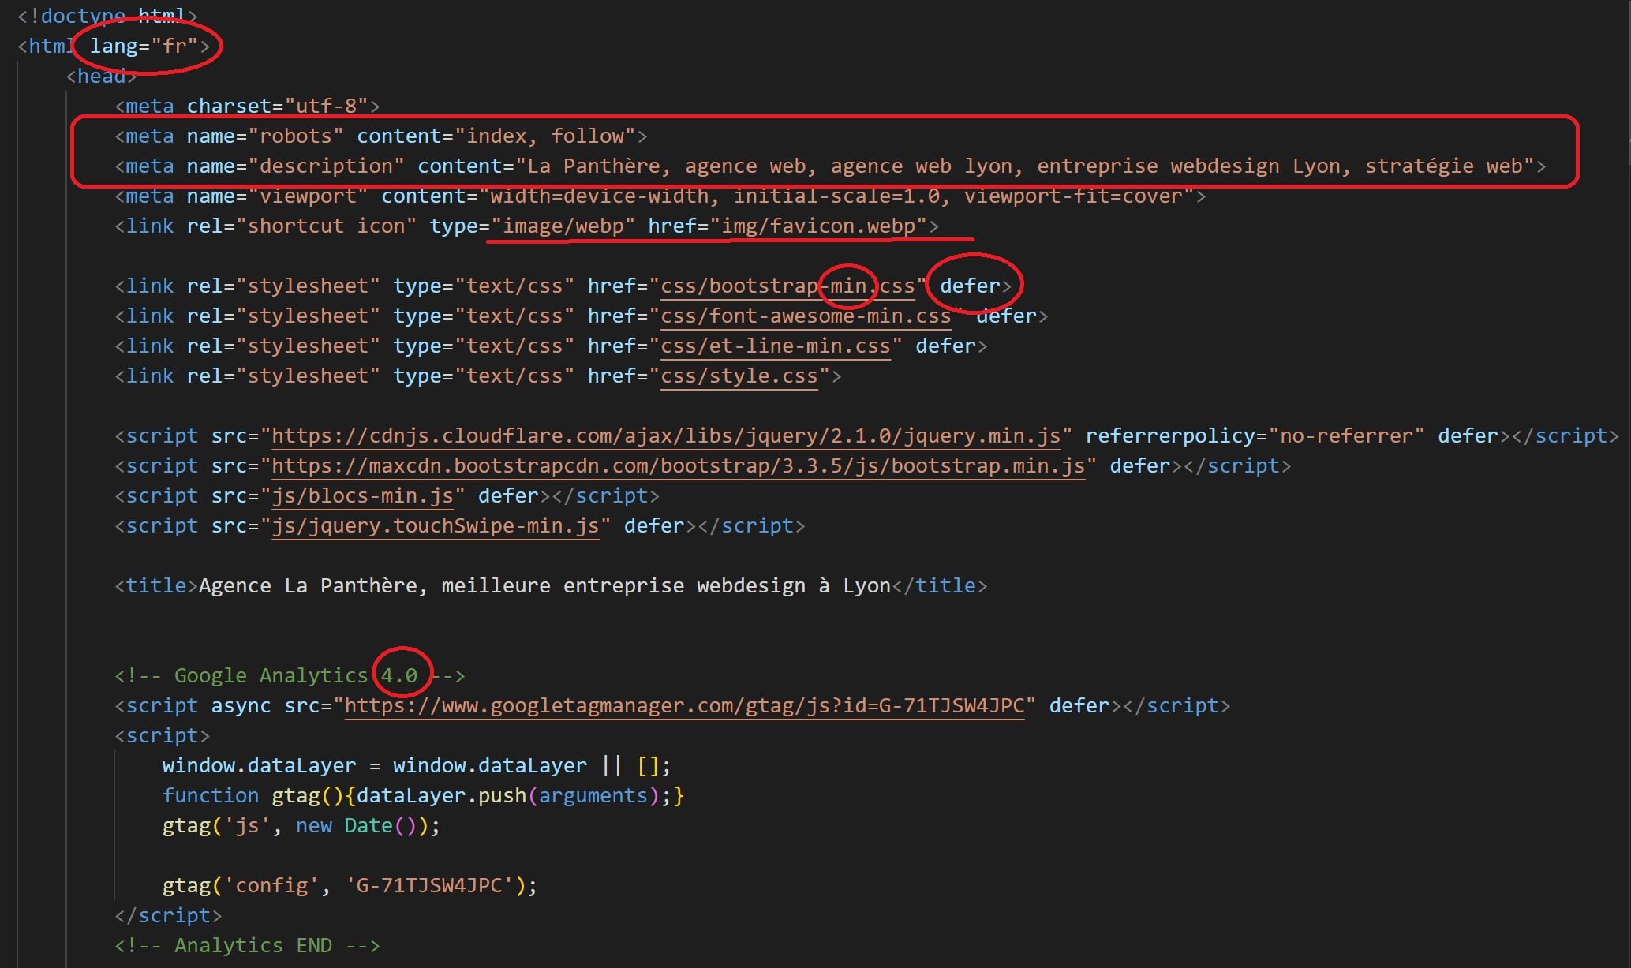
Les modifications apportées sont importantes en termes de
Vitesse, Référencement et d’Accessibilité.
Mettre la langue en FR.
Suppression de la meta keywords.
Ajout des balises meta robots et meta description.
Minification des fichiers CSS et JS, et mettre style.css en fin de liste afin qu’il puisse appliquer ses styles en priorité.
Mettre en différé le chargement des fichiers Javascript et Css (defer).
AVANT
Suppression du fichier gmaps.js qui ne sert à rien.
Utiliser les versions CDN de Jquery.js et Bootstrap.js.
Mettre un titre explicite qui renseignera les moteurs de recherche.
Inclure le script Google Analytics 4.
Il faut également renommer la page2.html en contact.html, les moteurs de recherche les référence mieux.
Ne pas utiliser des méthodes Black Hat pour forcer un référencement de manière douteuse, qui risquerait à terme d’avoir un impacte négatif.
APRES

Slide 3
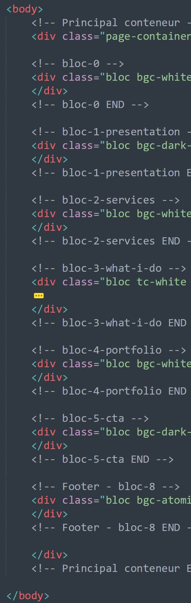
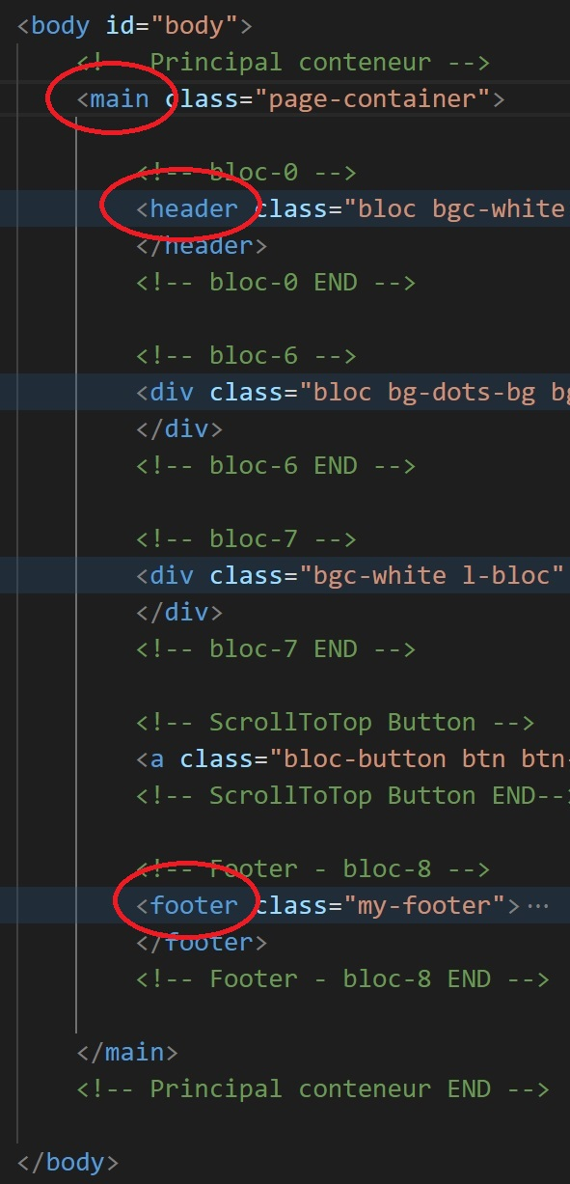
Balises sémantiques et Accessibilité
Ajout
Une grande partie des contenus web peut être rendue accessible simplement en s'assurant d'utiliser les éléments HTML appropriés systématiquement.

Slide 4
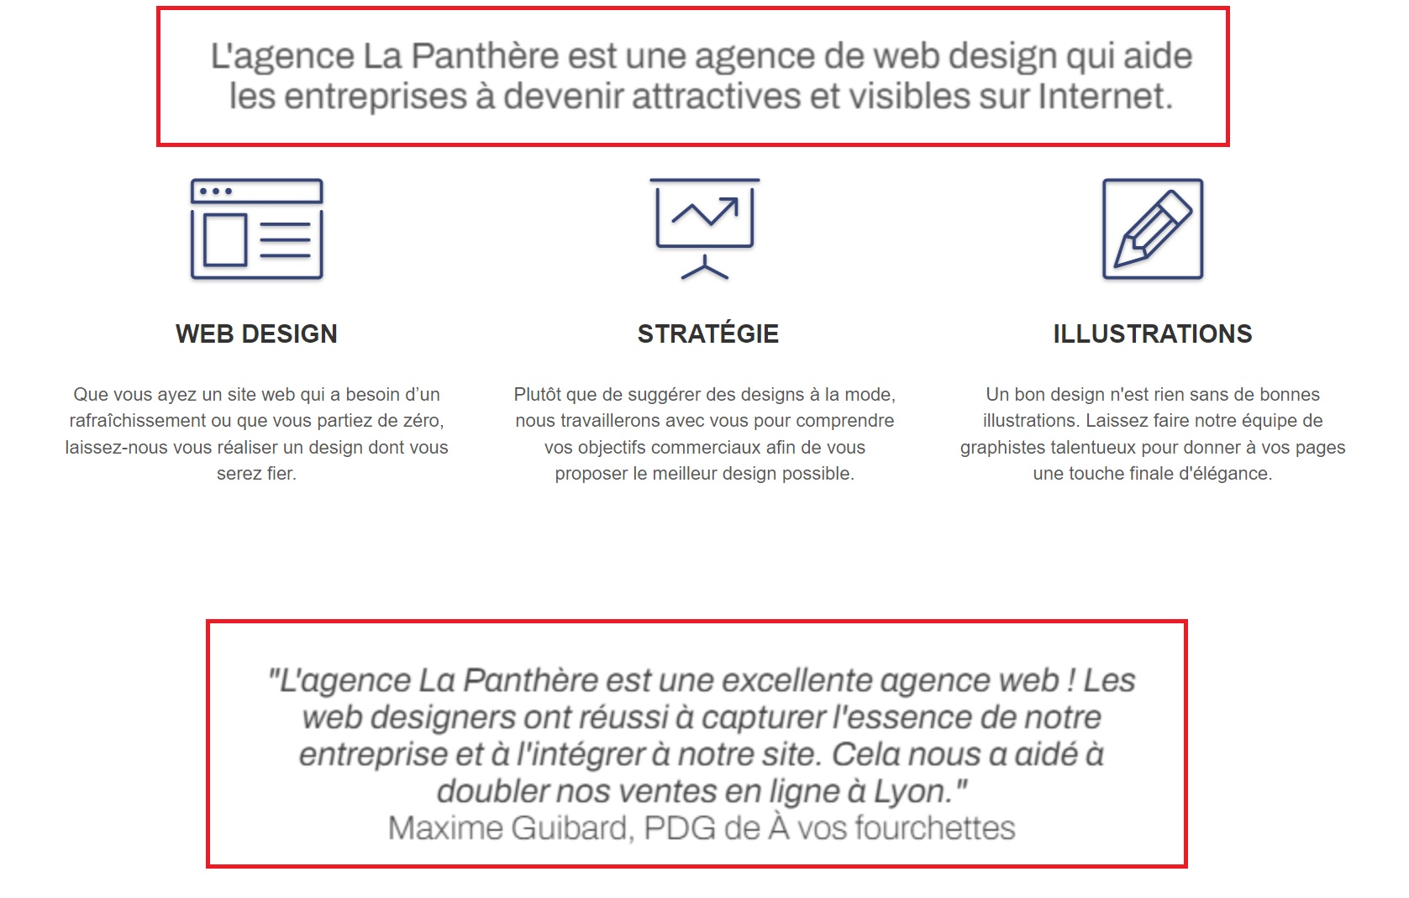
Images texte et tailles des polices de caractères
L’utilisation d’images pour remplacer du texte, n’est pas recommandé.
Impacte sur la vitesse.
Non responsive.
Le contenu du texte n’est pas accessible.
Le texte des images n’est pas pris en compte par les moteurs de recherche, d’autant plus s’il est pertinent comme c’est le cas dans ces exemples.
Sur le site, j’ai vue à de nombreux endroits ou la taille des caractères sont trop petit, c’est nuisible à l’accessibilité.
Je recommande une taille de 16px ou 1rem au minimum. L’unité rem est préférable pour l’accessibilité, c’est une mesure qui est paramétrable.

Slide 5
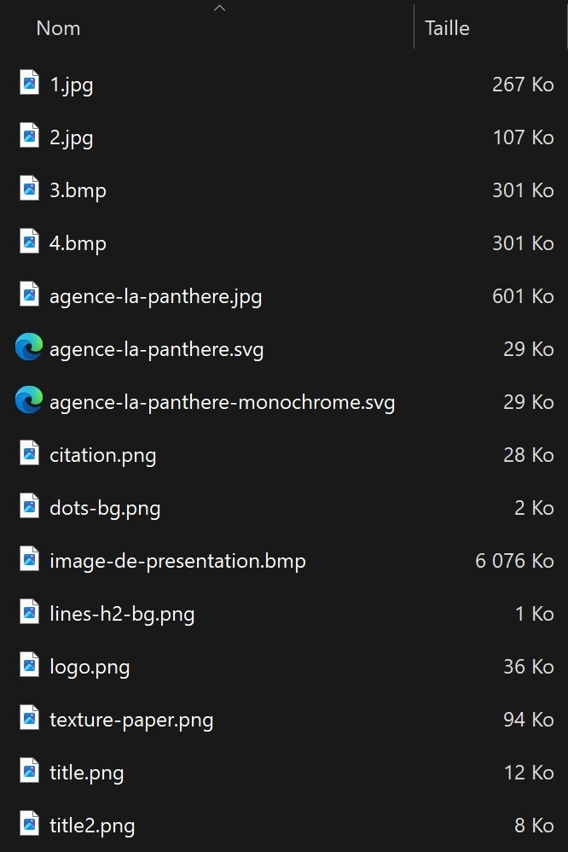
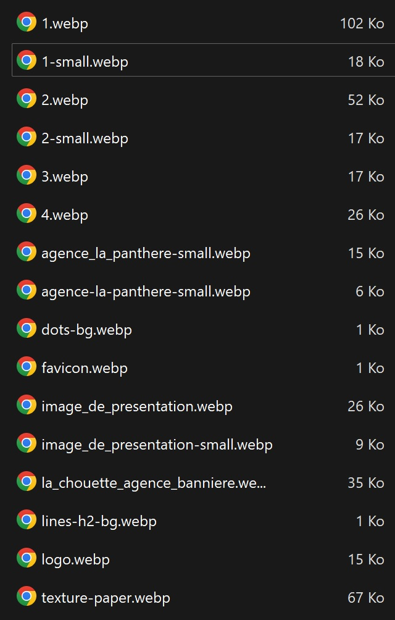
Format et taille des images
Le choix du format d’image peut être primordiale en terme de vitesse, principalement en version mobile.
Il faut oublier les formats trop lourd tel que BMP, il suffit de voir la différence dans les répertoires.
AVANT
Concernant les 4 premiers fichier, dont 2 BMP, nous voyons nettement le gain de place.
Pour les 2 premiers, j’ai fais une version small aux dimensions inférieur pour les mobiles.
Deux autres fond d’écran ont également leurs versions mobile.
APRES

Slide 6
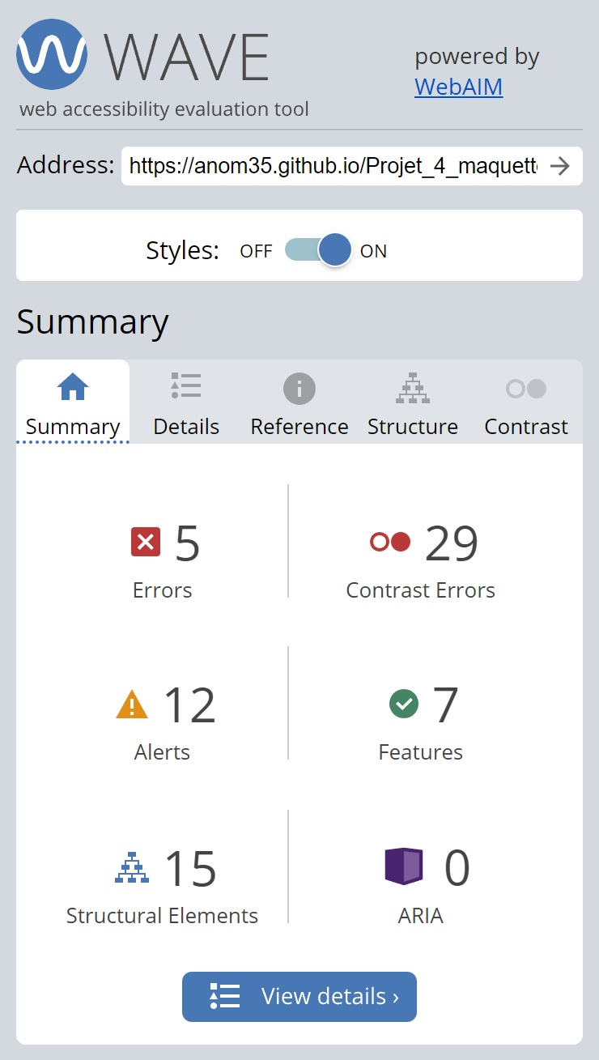
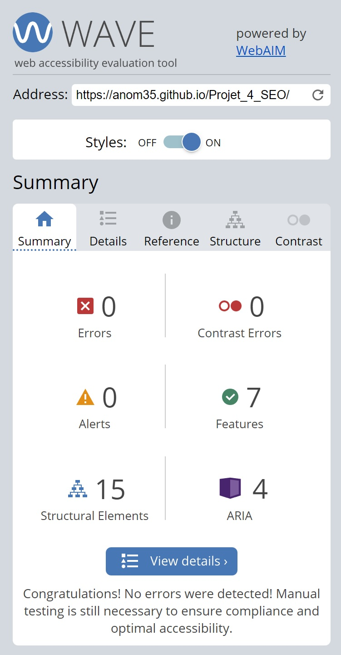
Analyse du site
AVANT
APRES
Etat du site avant et après modifications

Slide 7
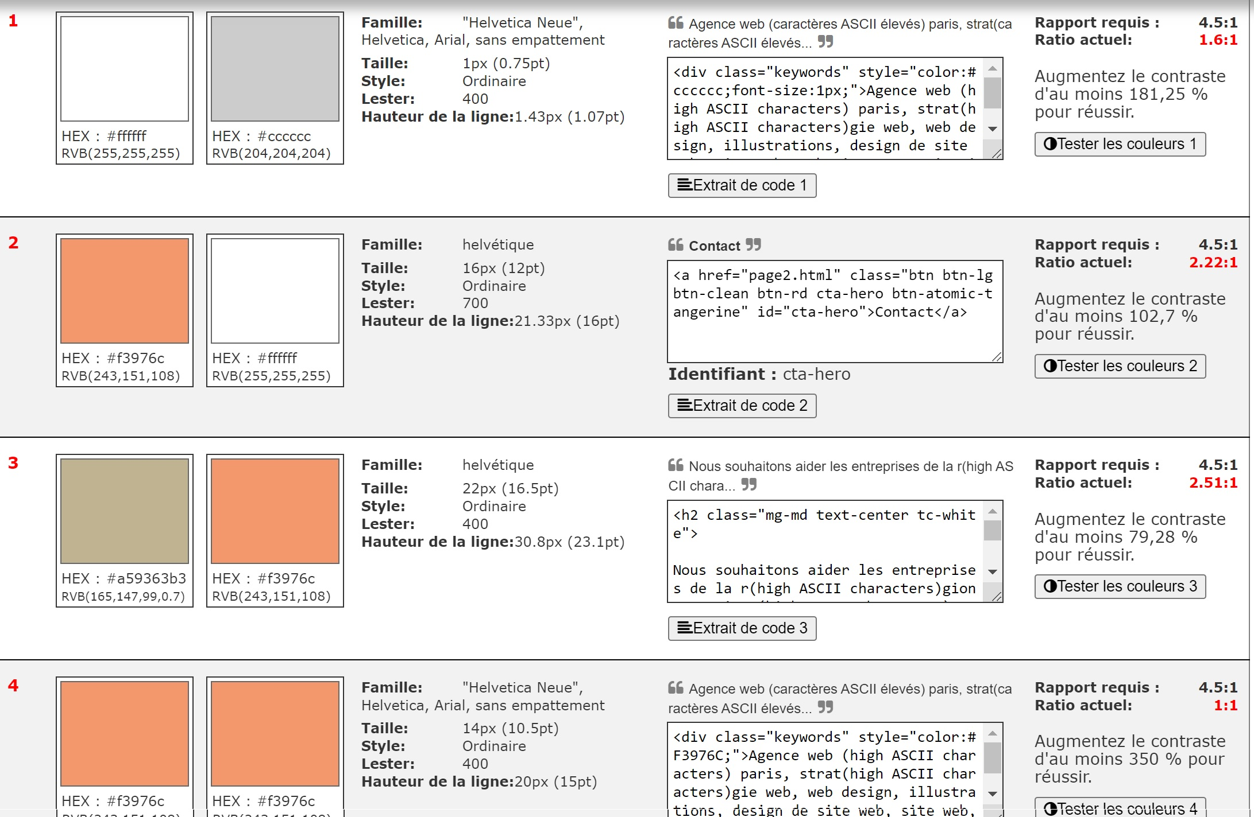
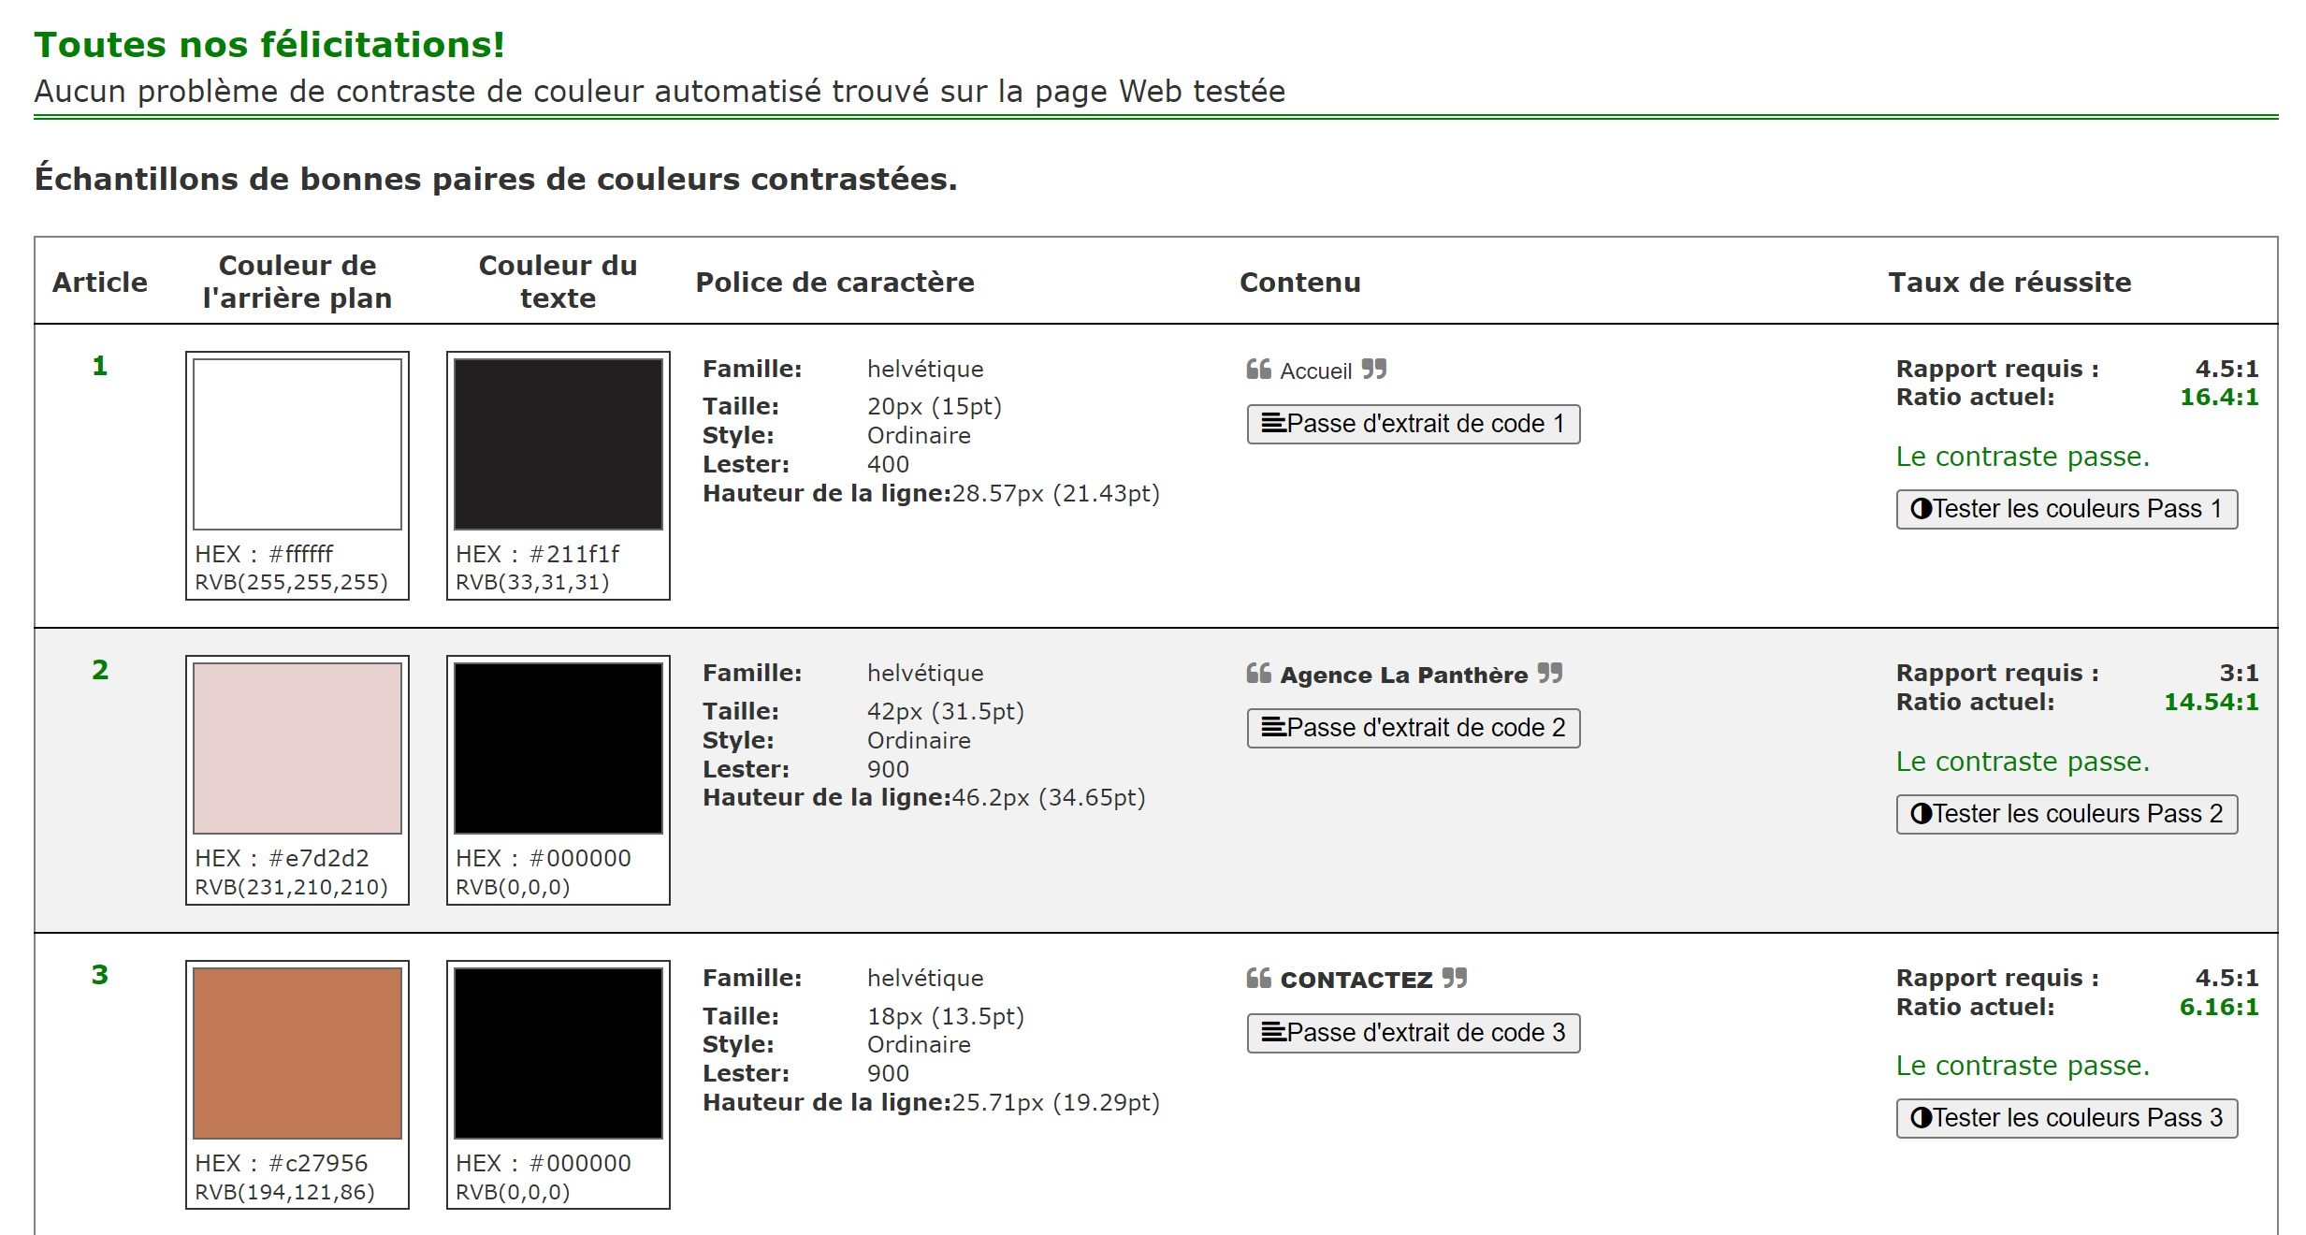
A11Y.com
Couleurs et Contrastes
Choisir de mauvaises couleurs et contrastes, donne une mauvaise image du site et de notre savoir faire en matière d’accessibilité.
Sur l’image, nous avons plusieurs exemples de ce qu’il ne faut pas faire. Black hat avec police 1px, mauvaise couleur/contraste, et en bas nous orange/orange.
Il faut bien choisir les couleurs de texte et de fond, penser accessibilité, vérifier que le ration soit dans le vert.
AVANT
APRES

Slide 8
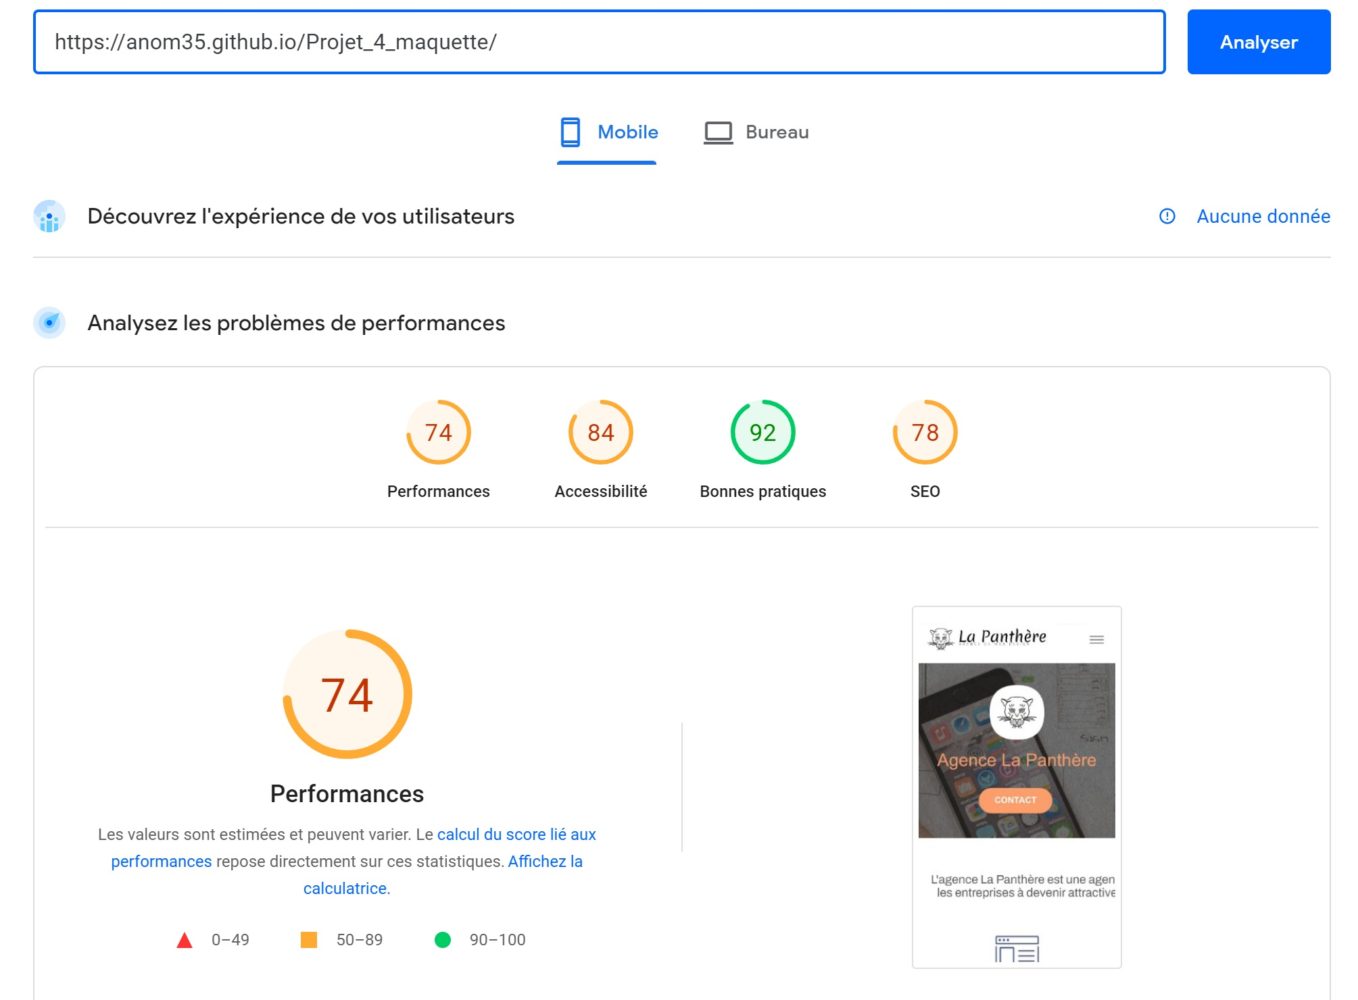
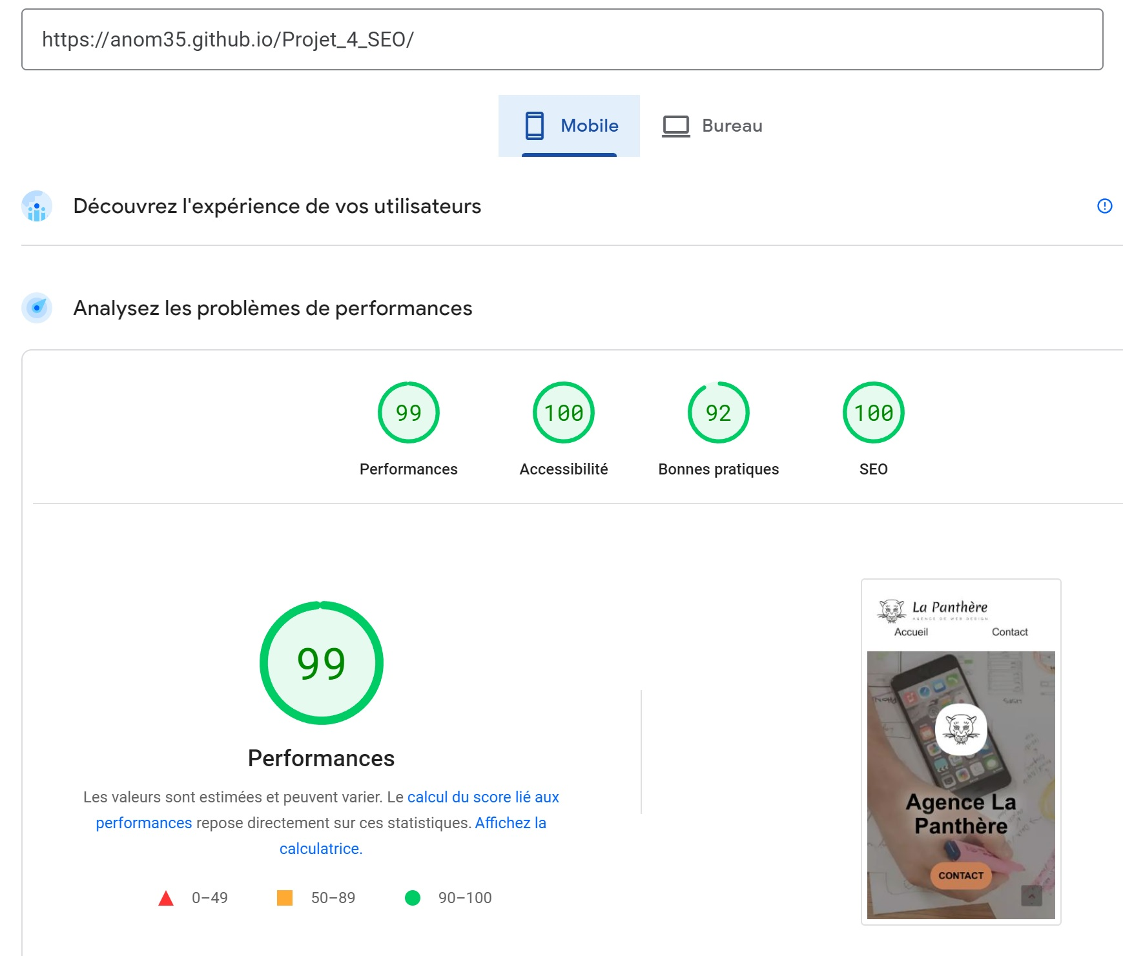
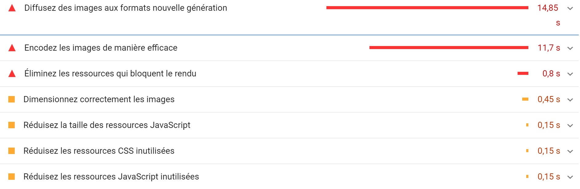
PageSpeed
Analyse les problèmes de performances
Les versions mobiles ont besoin d’une attention toute particulière. Presque tout influe sur les performances, l’accessibilité et le SEO.
Avec une optimisation des images, le gain de temps est considérable.
Utiliser les balises sémantiques pour l’accessibilité. Les temps de chargements des ressources, images, javascript, css, tout doit être optimisé.
Utiliser des dimensions adaptés aux version desktop et mobiles sont idéale.
AVANT
APRES

Slide 9
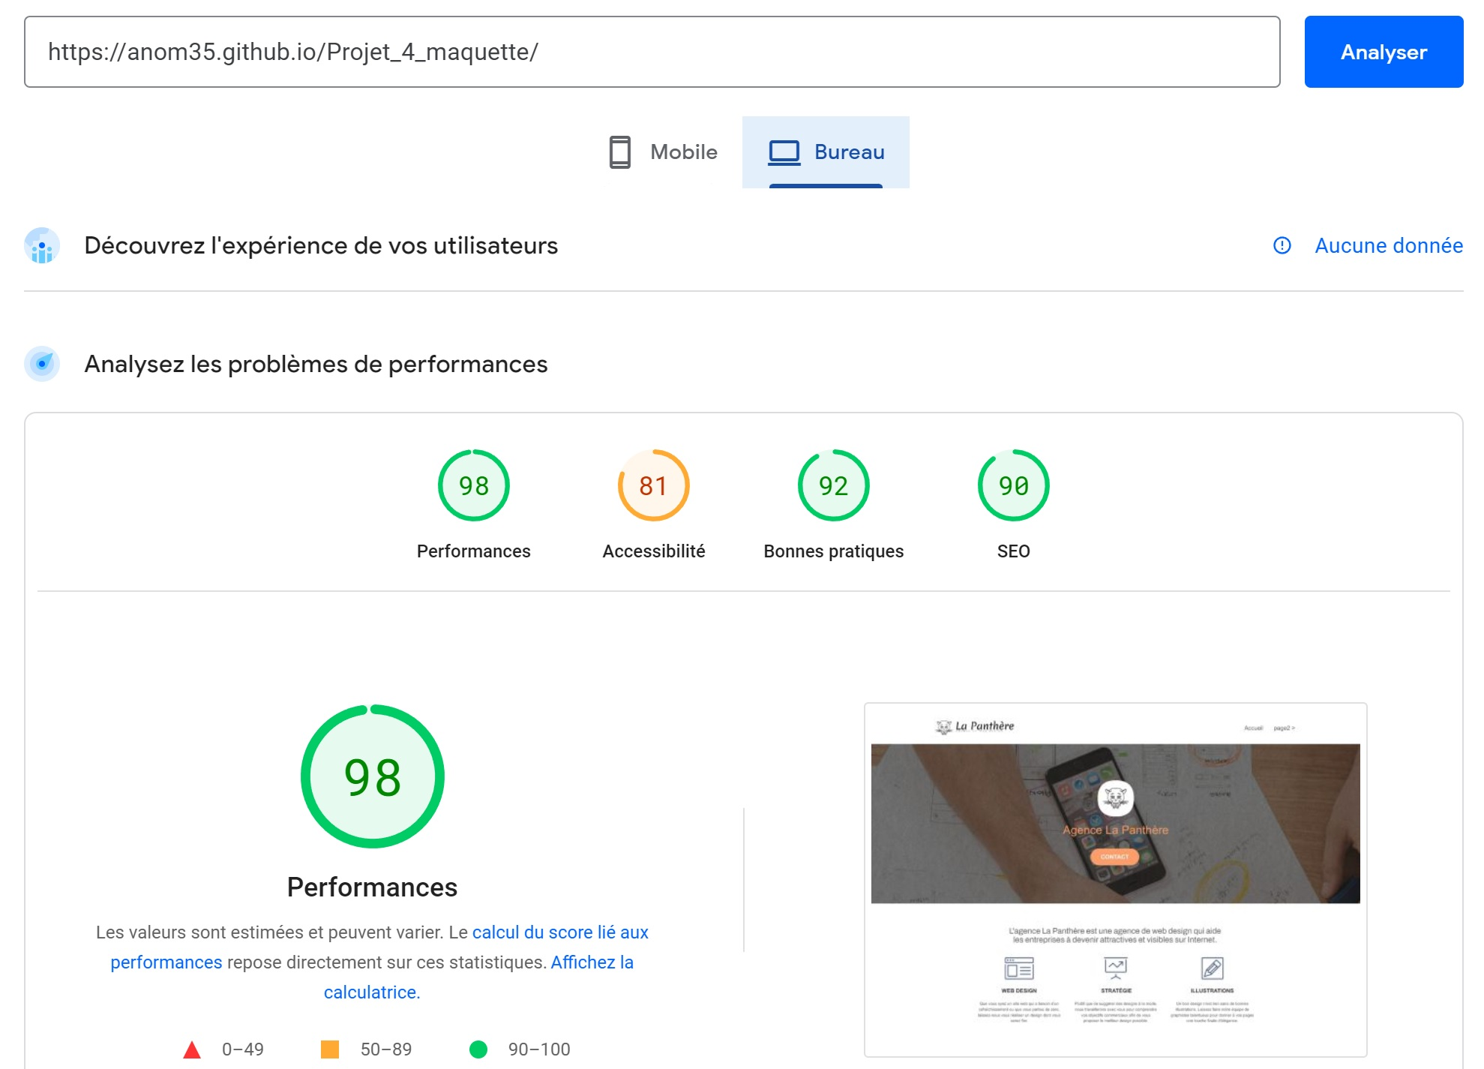
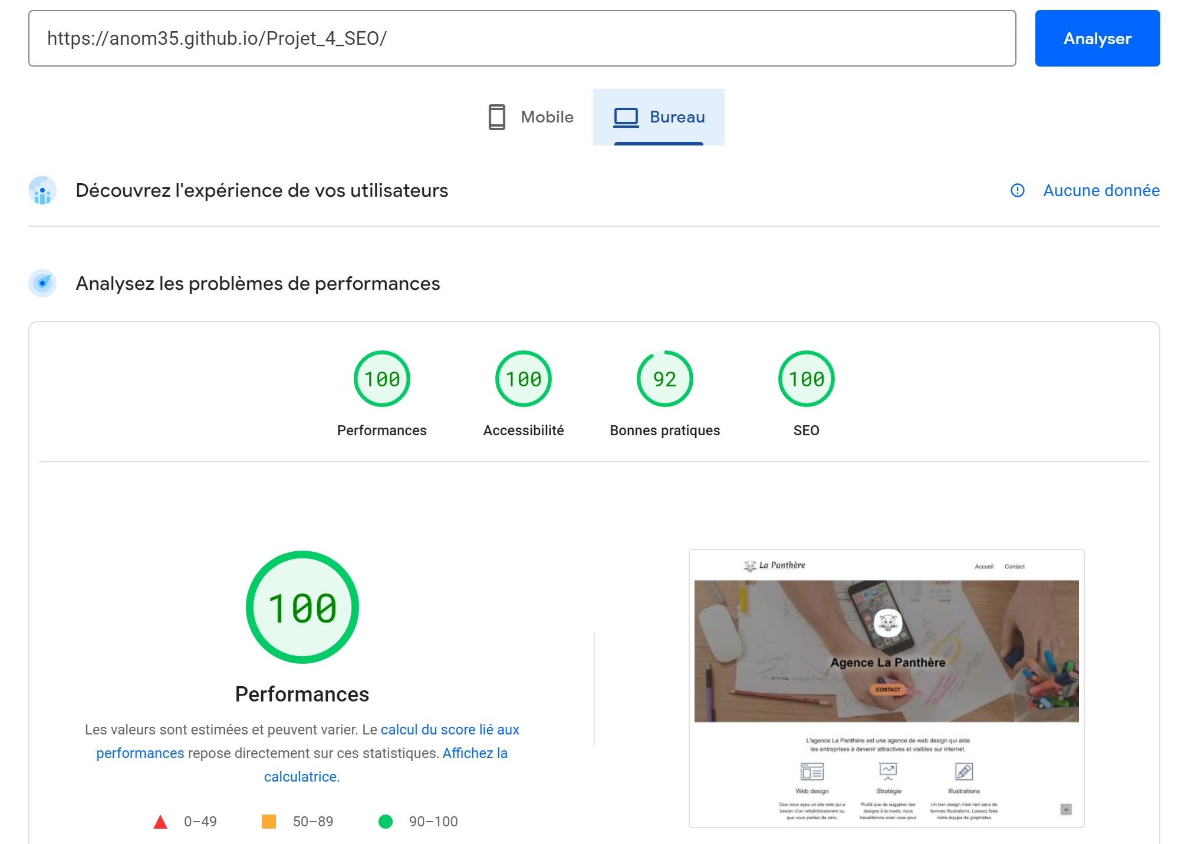
PageSpeed
Version Desktop
AVANT
APRES

Slide 10
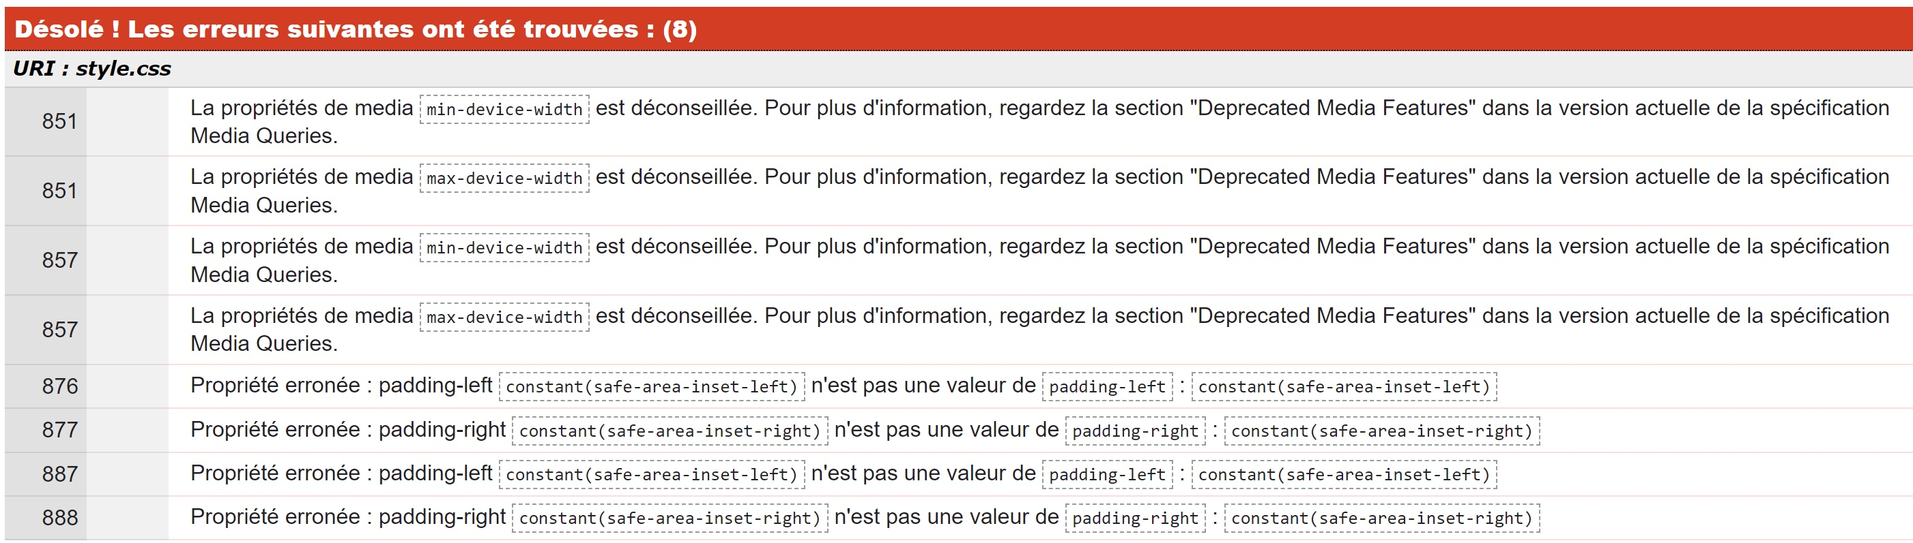
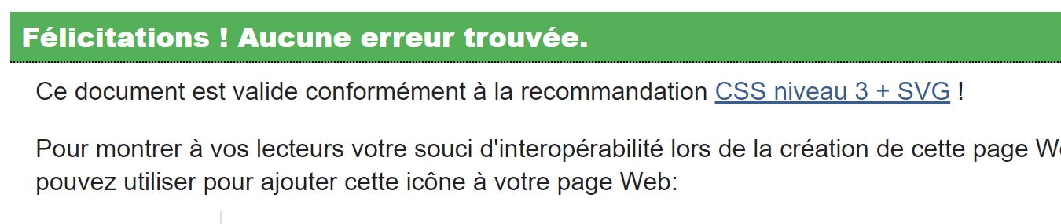
W3C
Validation CSS
- Concernant le CSS, il n’y a pas grand-chose qui ne passe pas la validation, les changements sont rapide à mettre en place.
AVANT
APRES

Slide 11
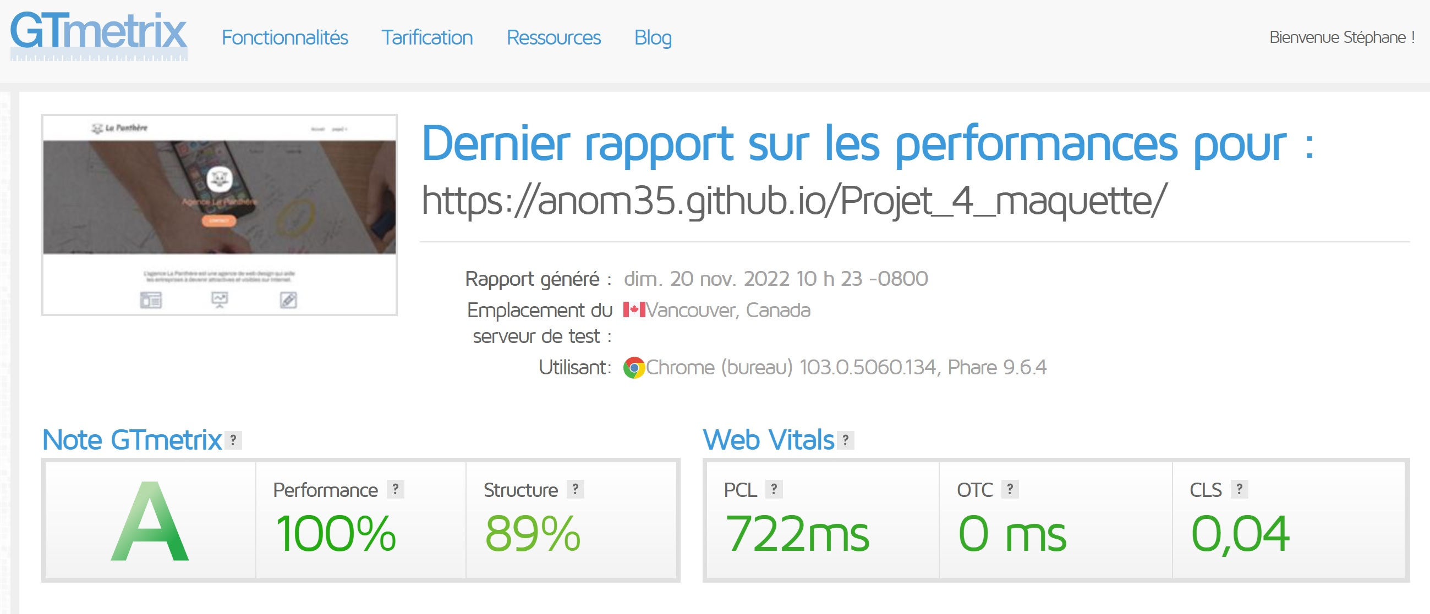
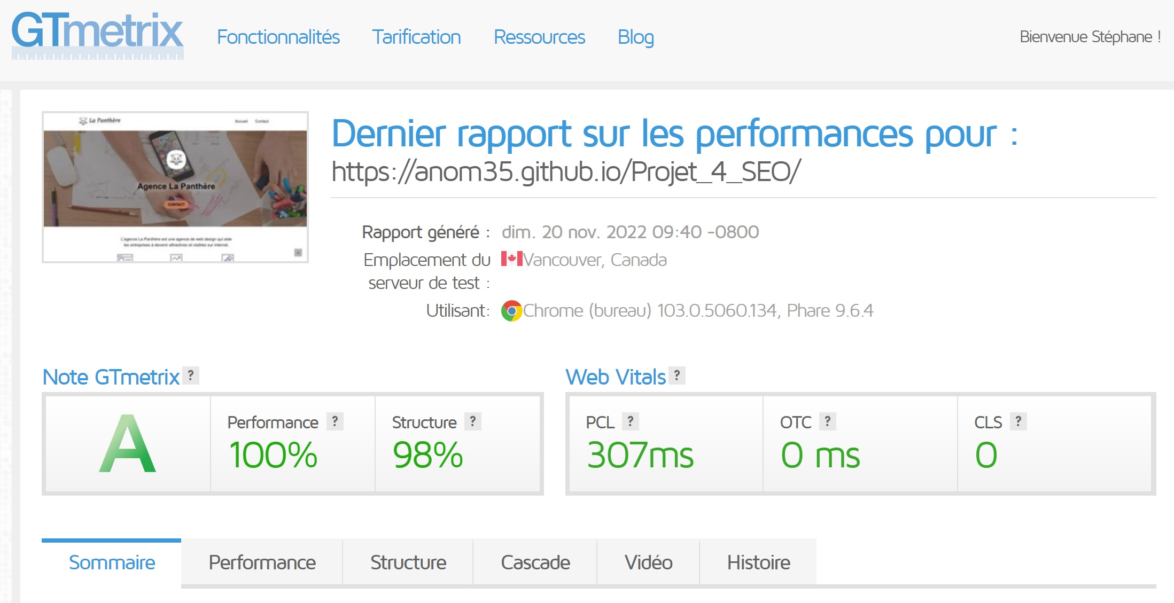
AVANT
APRES

Slide 12
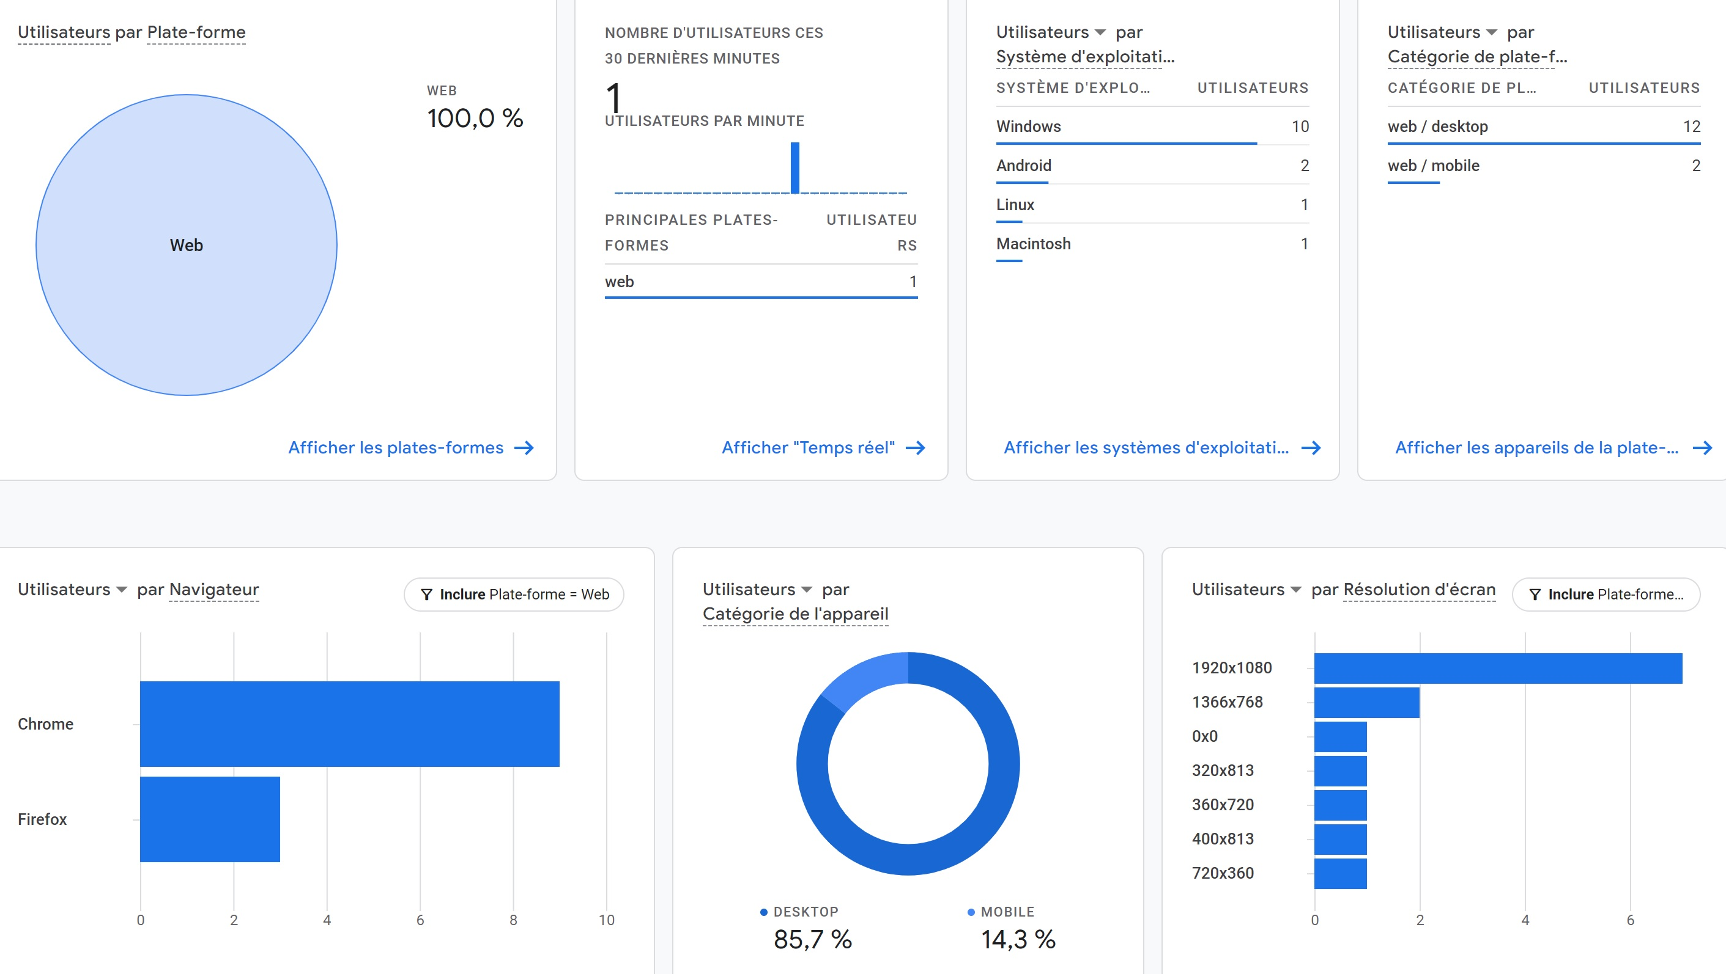
Google Analytics
- Google Analytics fournis beaucoup d’informations concernant l’activité sur le site, le pourcentage de visites avec mobiles ou ordinateurs fixes, les systèmes d’exploitations et les résolutions d’écrans utilisés.

Slide 13
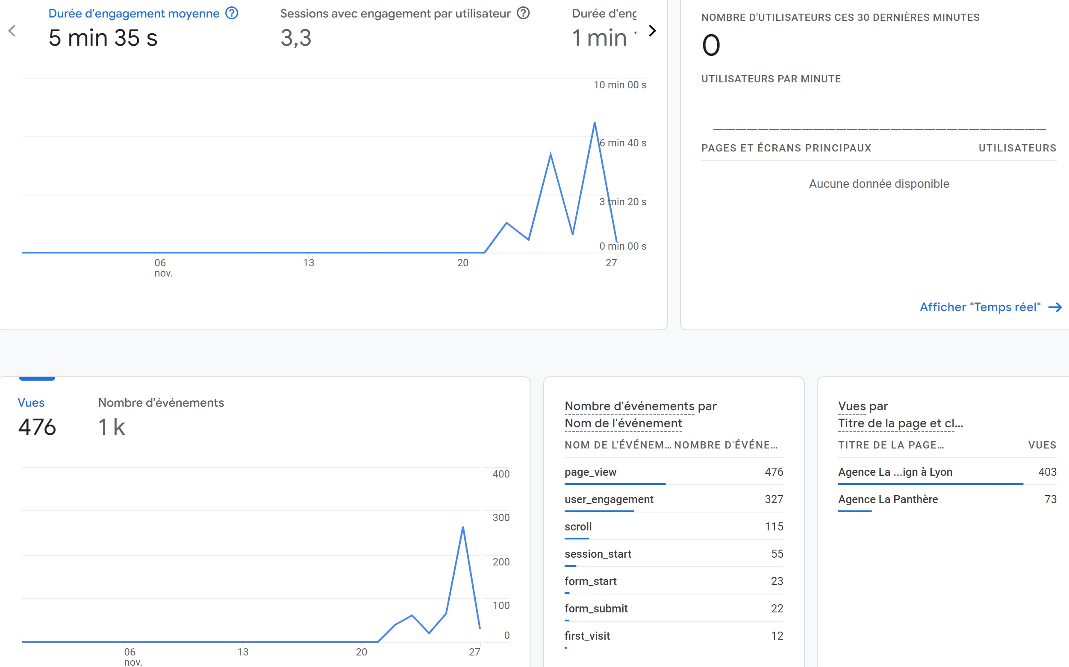
Google Analytics
La durée moyenne d’engagement, les évènements, le nombre de vue, et…

Slide 14
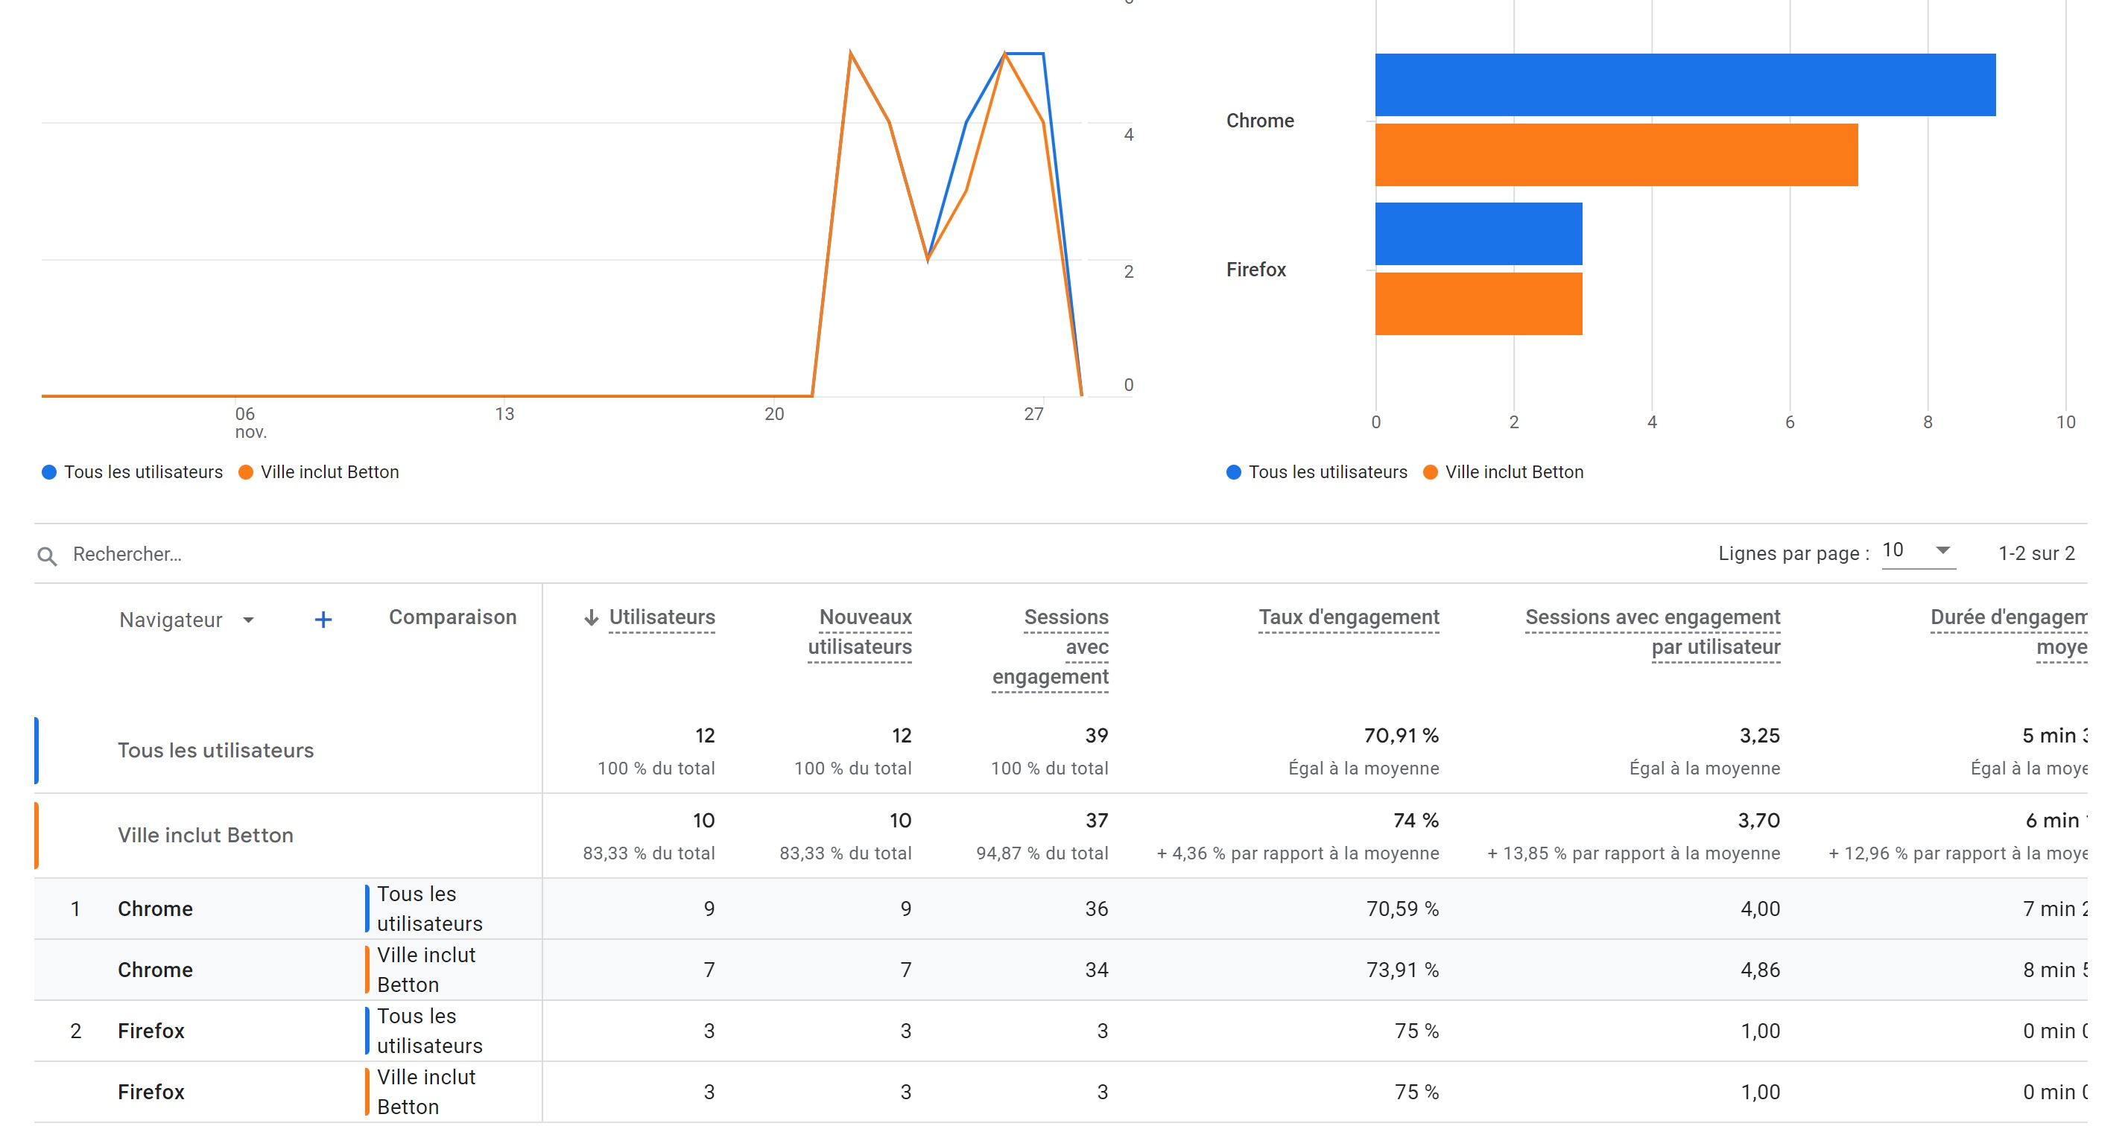
Google Analytics
Villes - Navigateurs

Slide 15
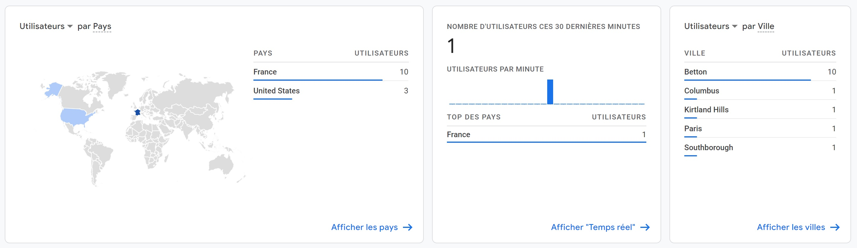
Google Analytics
Visualisation graphique des utilisateurs par pays et par villes

